Slide 1
RADIOELEKTRON TIZIMLAR VA AXBOROT TEXNALOGIYALARI MARKAZI
MAGISTRLIK DISSERTATSIYA ISHI
Mavzu: Tarmoqning transport bosqichida xavfsiz ulanishni o‘rnatish xalqaro protokollari tadqiqi
Dissertant: Maxmudjonov K.O.
Ilmiy rahbar : Baxtiyorov U.B.
Toshkent 2024

Slide 2

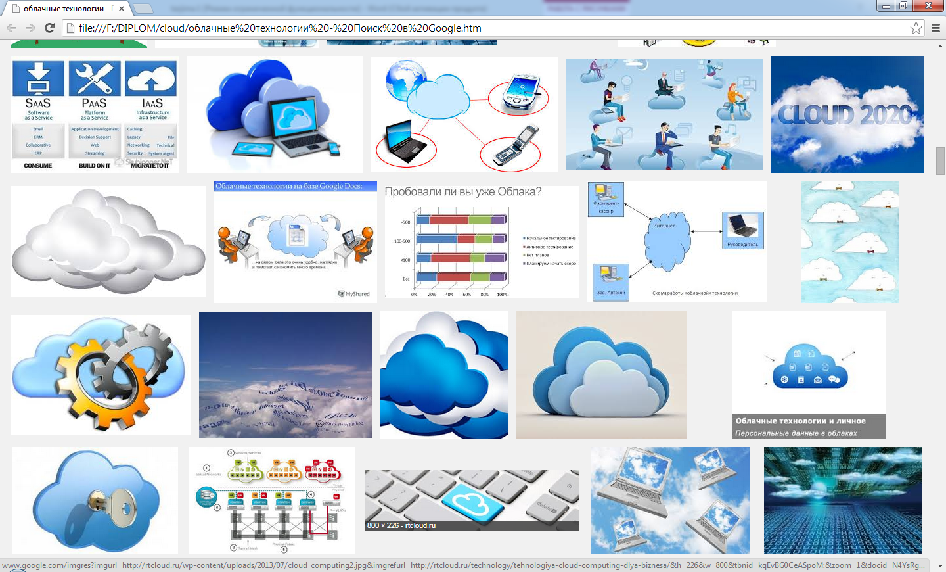
Dolzarbligi
Bugungi kunda xalqaro standart kriptografik algoritmlarni o‘zida mujassam etgan TLS (Transport Layer Security) protokollari internet brauzerlar, IP-telefoniya, messendjerlar hamda mobil ilovalar faoliyatida xavfsiz aloqa kanalini shakllantirish uchun xizmat qiladi.
Ushbu protokollar aktiv hujum imkoniyati mavjud bo‘lgan aloqa kanali orqali uzatiluvchi ma’lumotlarning maxfiyligi va yaxlitligini hamda tomonlarning autentifikatsiyasini ta’minlash uchun xalqaro kriptografik standartlar bilan belgilangan algoritmlardan foydalangan holda mijoz-server ilovalari o‘rtasida xavfsiz tarmoq ulanishini o‘rnatish uchun mo‘ljallangan va davlat sirini tashkil etmaydigan axborotlarni himoya qilishda qo‘llash uchun tavsiya qilingan. Shu bois respublikada TLS protokollarini chuqur o‘rganish, mazkur protokollar tarkibiga milliy standart algoritmlarni kiritish yo‘nalishida ilmiy-tadqiqot ishlarini olib borish dolzarb hisoblanadi.

Slide 3
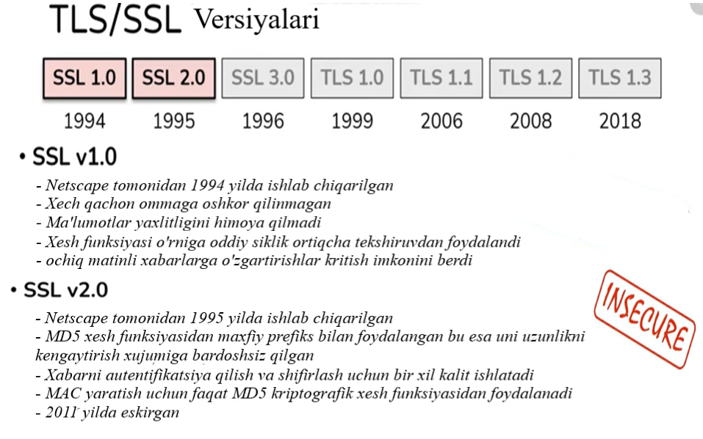
SSL 1.0 va SSL 2.0 protokollari

Slide 4
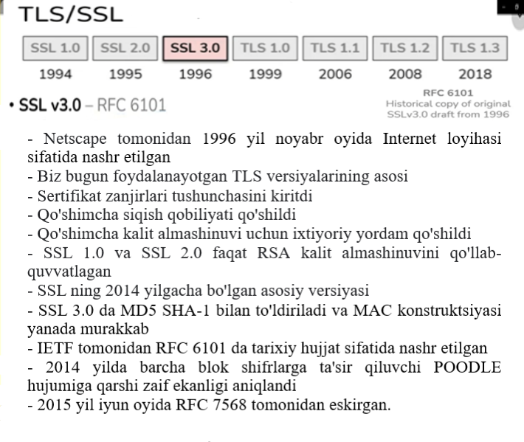
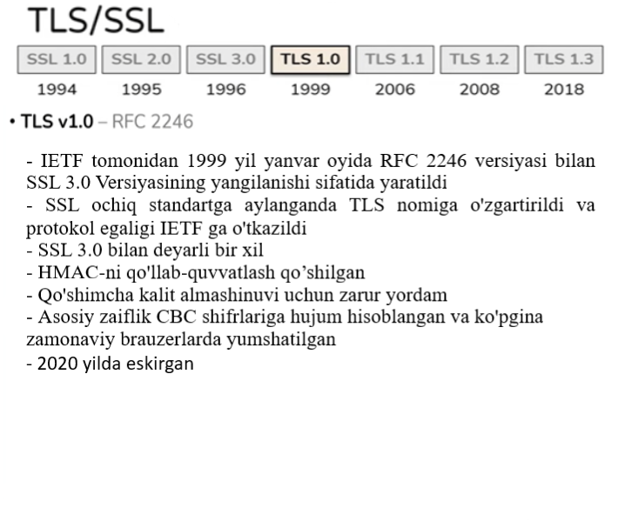
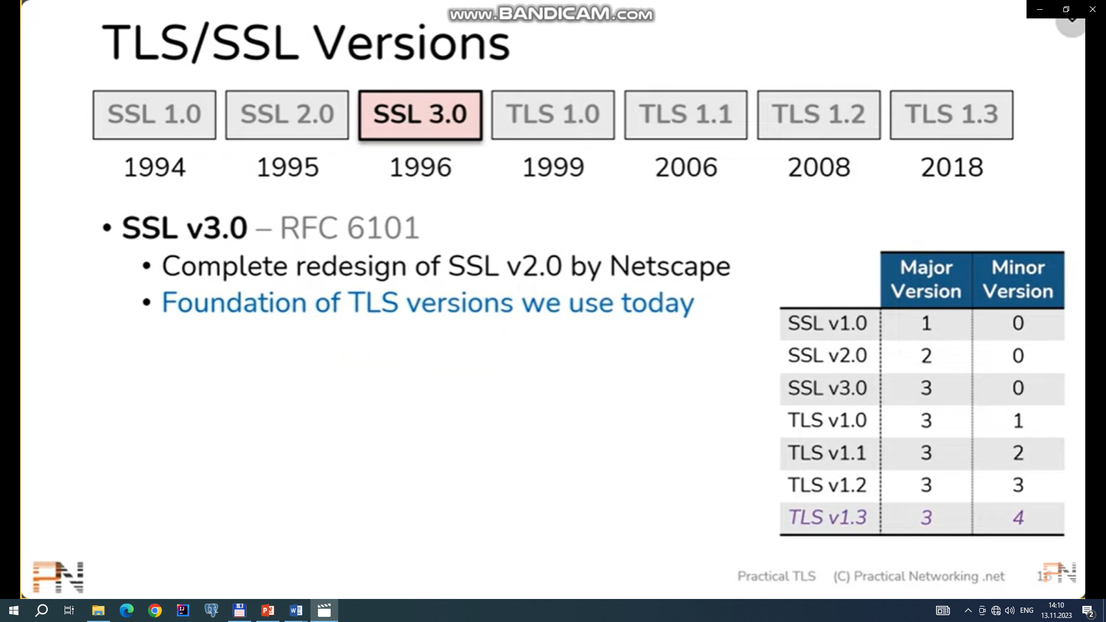
SSL 3.0 va TLS 1.0 protokollari
Yaroqsiz
Yaroqsiz
IETF (Internet Engineering Task Force) – internet tarmog‘ini rivojlantirish uchun texnik standartlarni ishlab chiquvchi xalqaro muhandislik kengashi

Slide 5
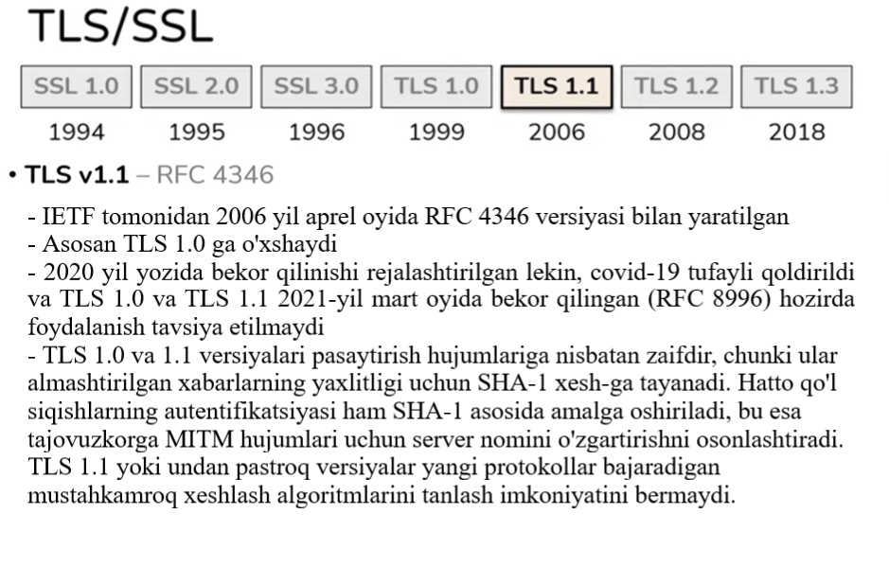
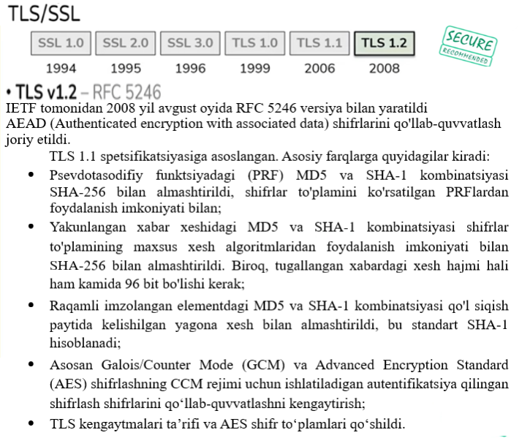
TLS 1.1 va TLS 1.2 protokollari
Yaroqsiz

Slide 6
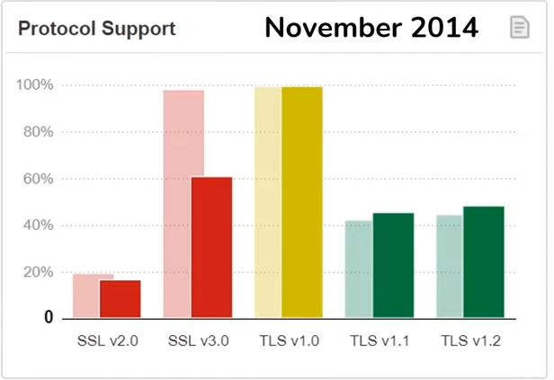
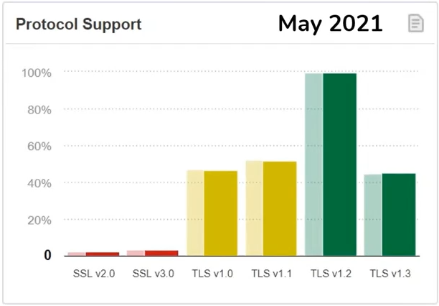
Brouzerlarni SSL/TLS protokollarini qo‘llab-quvvatlash ko‘rsatkichlari
2014 yil oktiyabrda POODLE hujumi bo‘lgandan so‘ng SSL 3.0 protokoli 60% ga tushib ketgan.

Slide 7
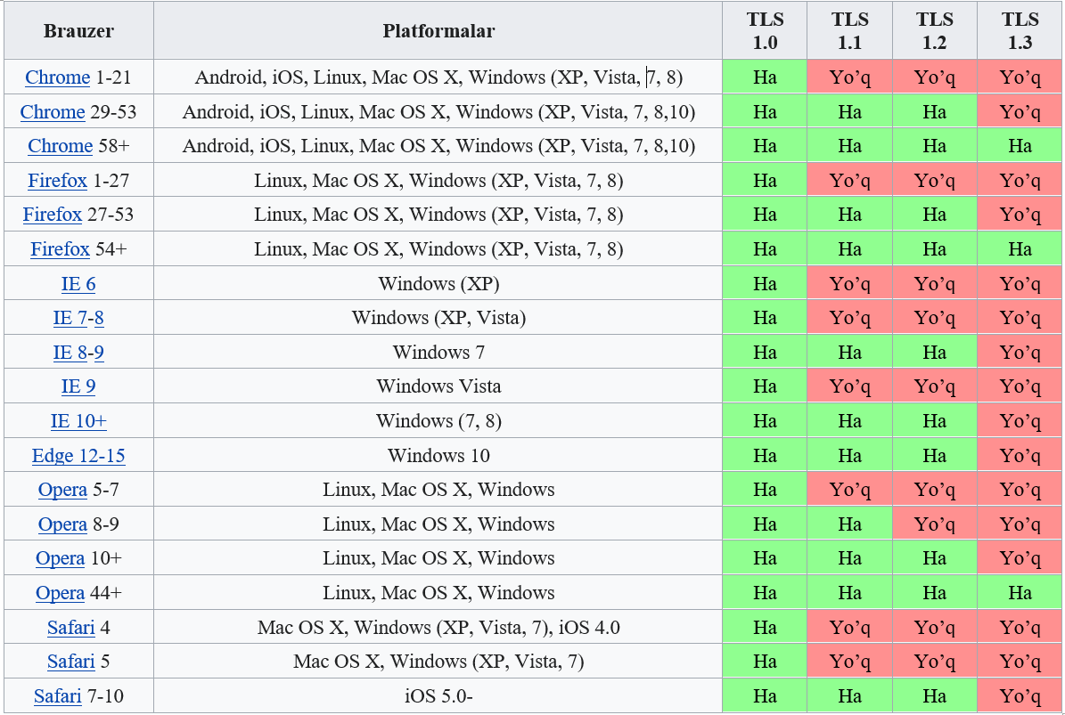
Brauzerlarning SSL/TLS larning qo‘llab-quvvatlovchi versiyalari.

Slide 8
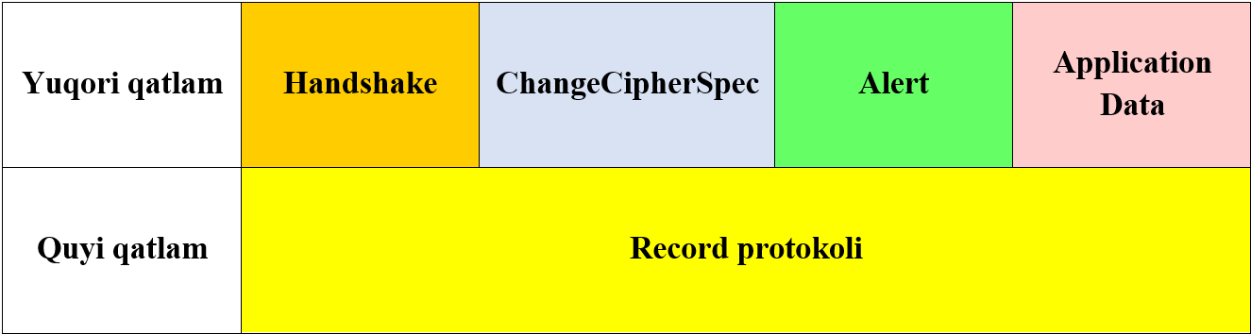
TLS 1.2 protokoli
Protokol ikkita yuqori va quyi qatlamlarni o'z ichiga oladi.
Yuqori qatlamga Handshake protokoli, Alert protokoli, ChangeCipherSpec protokoli, Application Data protokoli.
Quyi qatlam Record protokoli kiradi va Fragmentation, Integrity, Authentication, Encryption bosqichlarini o‘z ichiga oladi.

Slide 9
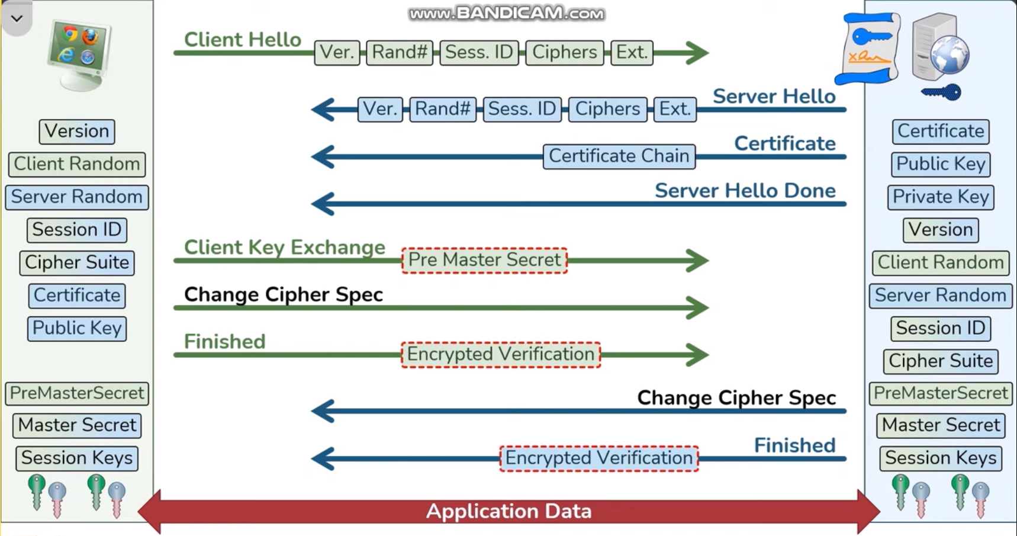
Handshake protokoli

Slide 10
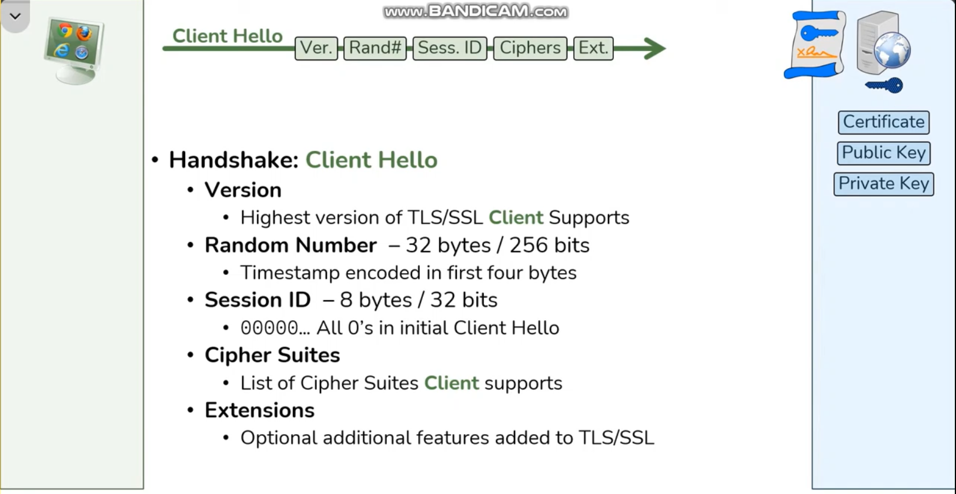
Client Hello

Slide 11
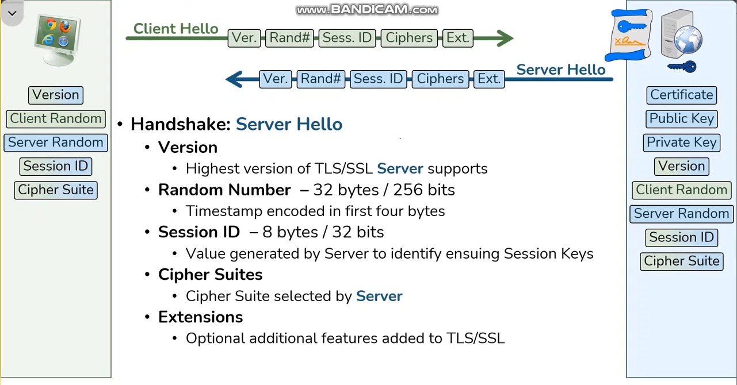
Server Hello

Slide 12
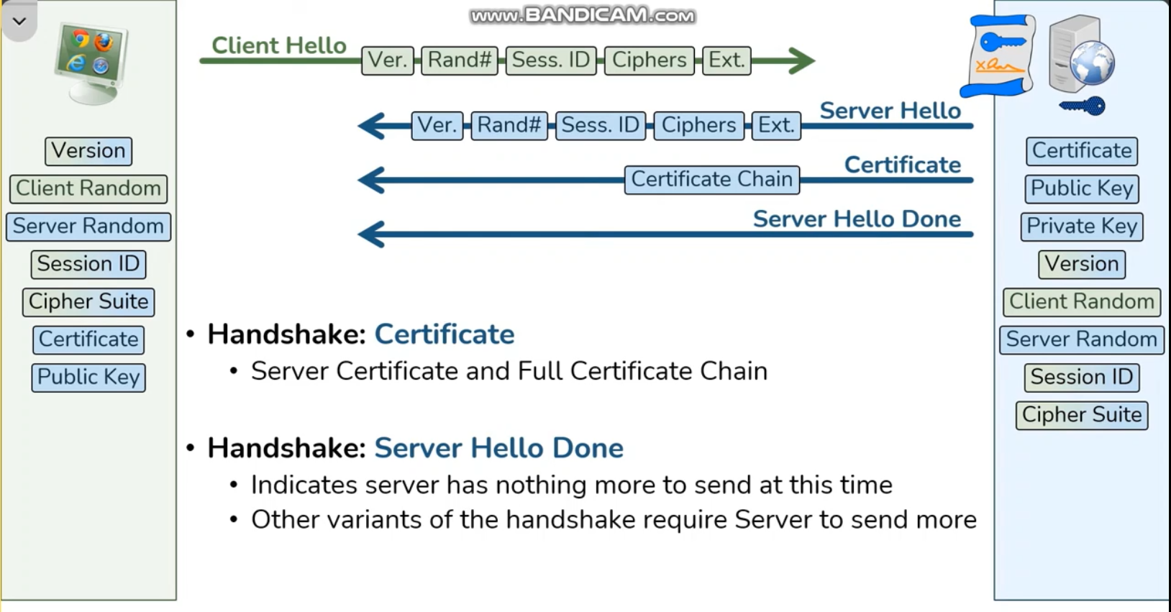
Certificate and Server Hello Done

Slide 13
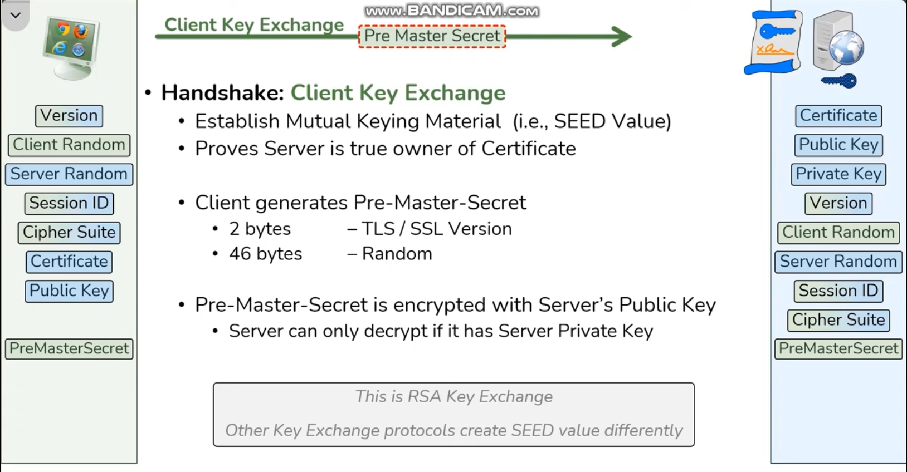
Client Key Exchange

Slide 14
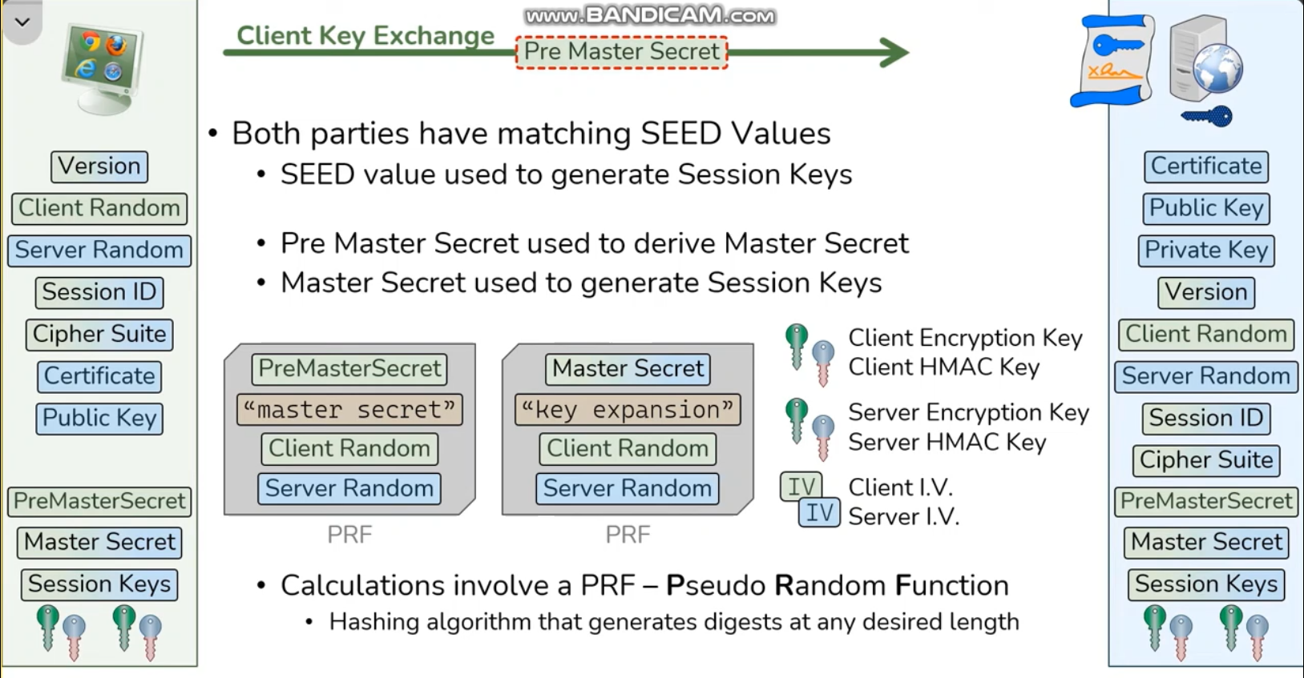
Client Key Exchange

Slide 15
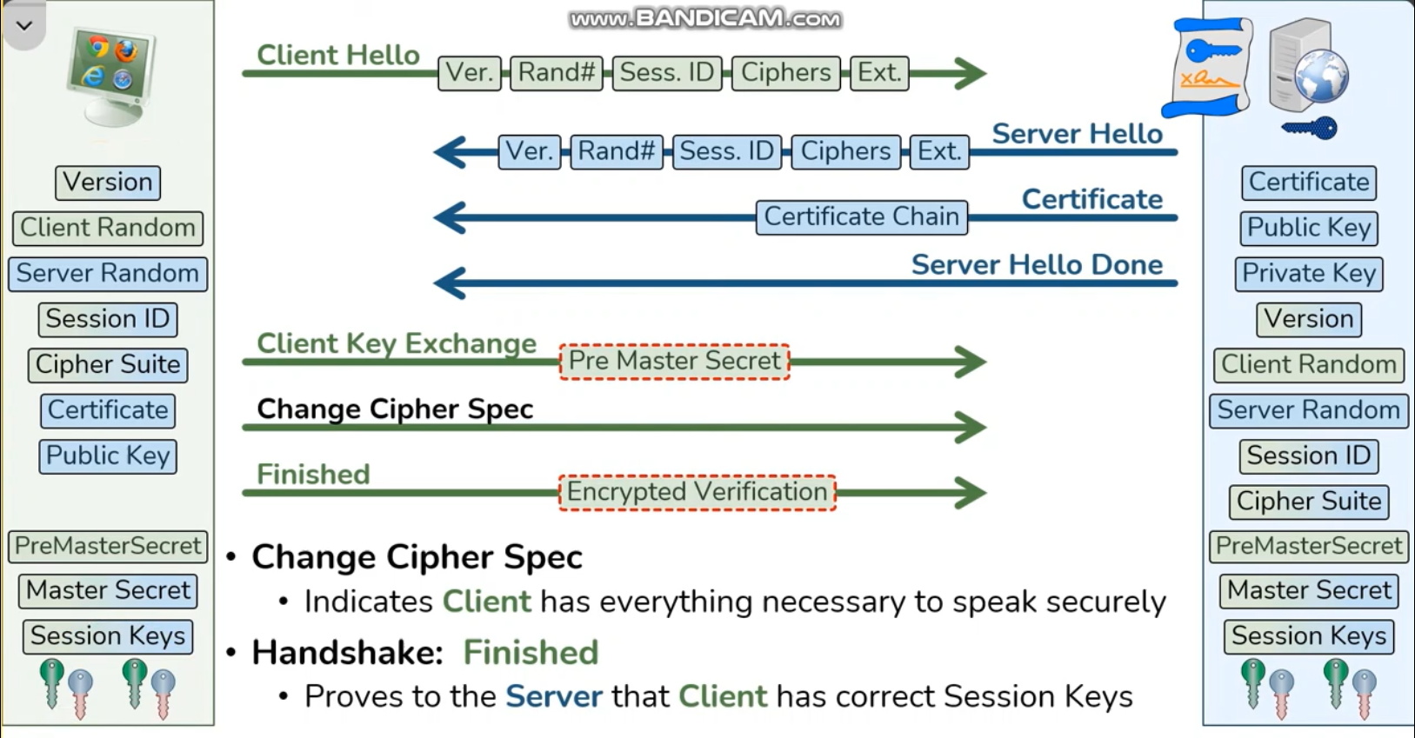
Change Cipher Spec

Slide 16
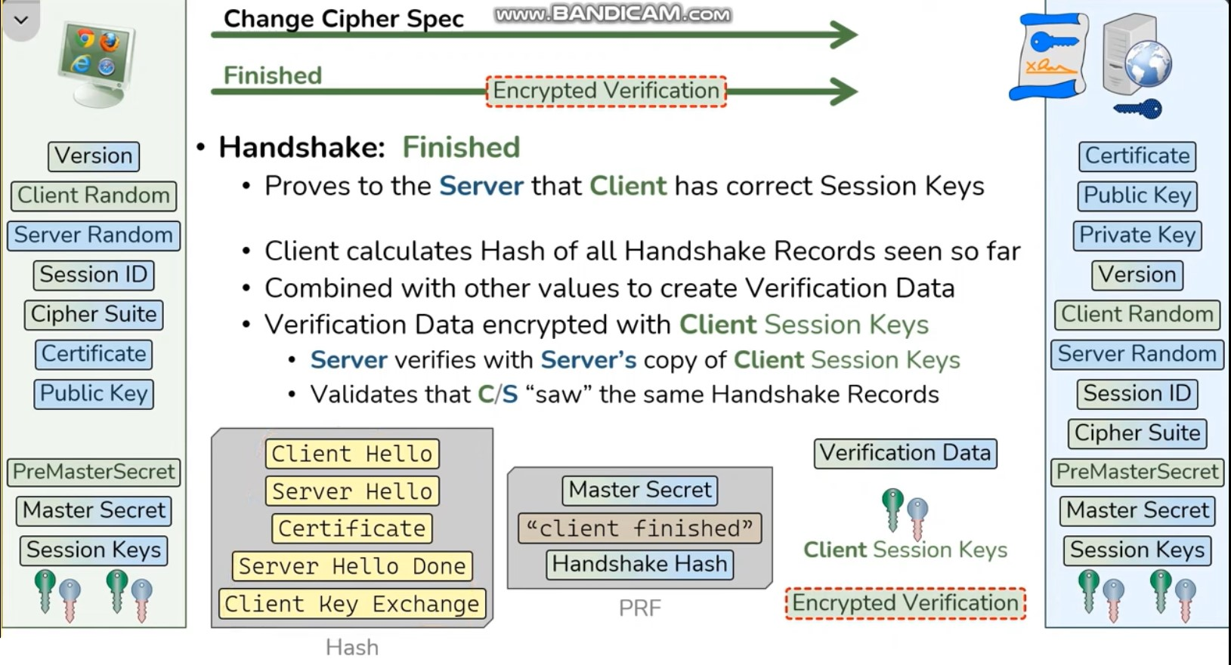
Client Finished

Slide 17
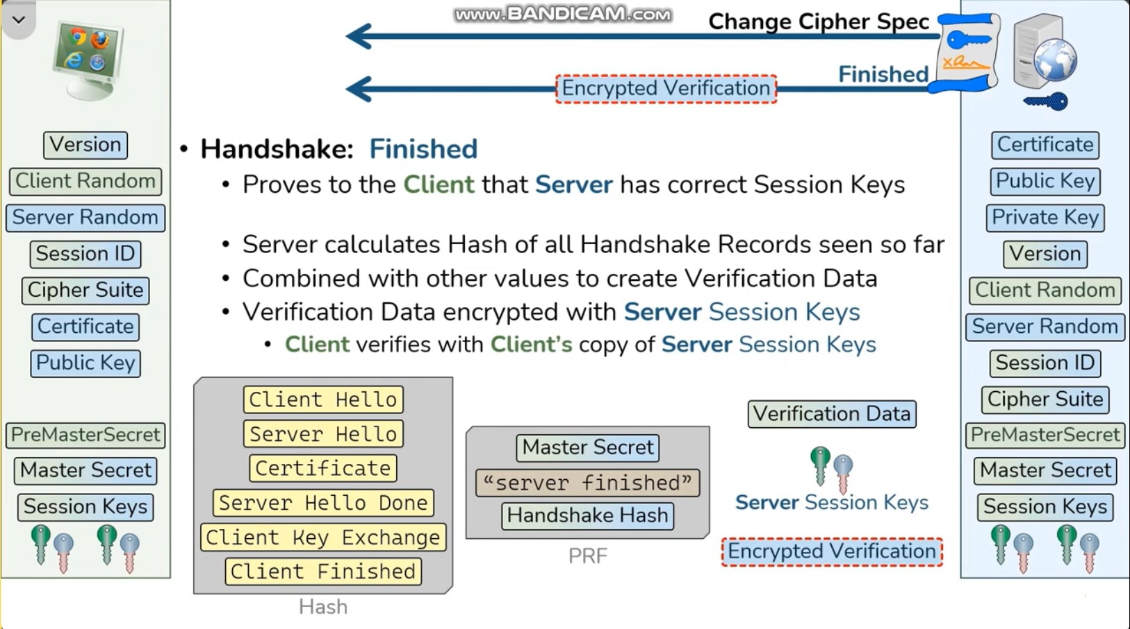
Server Finished

Slide 18
Alert protokoli
Alert protokoli seans jarayonida yuzaga kelgan (ogohlantirish, jiddiy) xatolik to’g’risida tomonlar bir-birini habardor qilishini ta’minlaydi. Xatolik xabarlarining ro’yxati ilovada keltiriladi.
handshake_failure - Yuboruvchi kerakli xavfsizlik sozlamalarini muhokama qila olmadi. Ushbu ogohlantirish darajasini fatal deb belgilash tavsiya etiladi.
decrypt_error - Kriptografik operatsiyani amalga oshirishda xatolik yuz berdi (masalan, imzoni tekshirish, Xabarni tekshirish tugallandi). Ushbu ogohlantirish darajasini fatal deb belgilash tavsiya etiladi
bad_record_mac - Qabul qilingan yozuvni qayta ishlash jarayonida autentifikatsiya kodining qiymatini tekshirishda xatolik yuzaga kelsa, ushbu ogohlantirish yuboriladi. Bu ogohlantirish har doim fatal darajasida bo'lishi kerak.
unexpected_message - Noto'g'ri xabar qabul qilindi. Bu ogohlantirish har doim fatal darajasida bo'lishi kerak.
Shu kabi Alert protokolining ko’plab ogohlantirish buyruqlar mavjud.

Slide 19
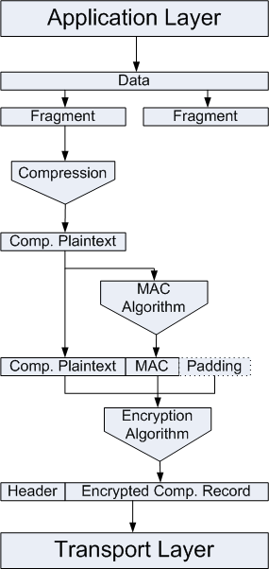
Fragment – bu qisimda xajmi 16 KB dan oshmaydigan ma’lumot joylashadi. Compression (siqish algoritmi) - ma'lumotlarni siqish uchun ishlatiladigan algoritm. Bu algoritim TLS 1.2 protokolida null qiymat qabul qiladi. MAC algoritmi - Xabarlarni autentifikatsiya qilish uchun ishlatiladigan algoritm. Ommaviy shifrlash algoritmi - katta hajmdagi ma'lumotlarni shifrlash algoritmi bo’lib, ma'lumotlarning asosiy qismini shifrlash uchun ishlatiladi. Padding – blokni to’ldirish Header (sarlavha) – bu qisim type (1 bayt ), protocol version (2 bayt ), length (2 bayt fragment uzunligi) qisimlardan tashkil topadi va u kodlanmaydi. Uning hajmi jami 5 baytni tashkil qiladi.
Record protokoli

Slide 20
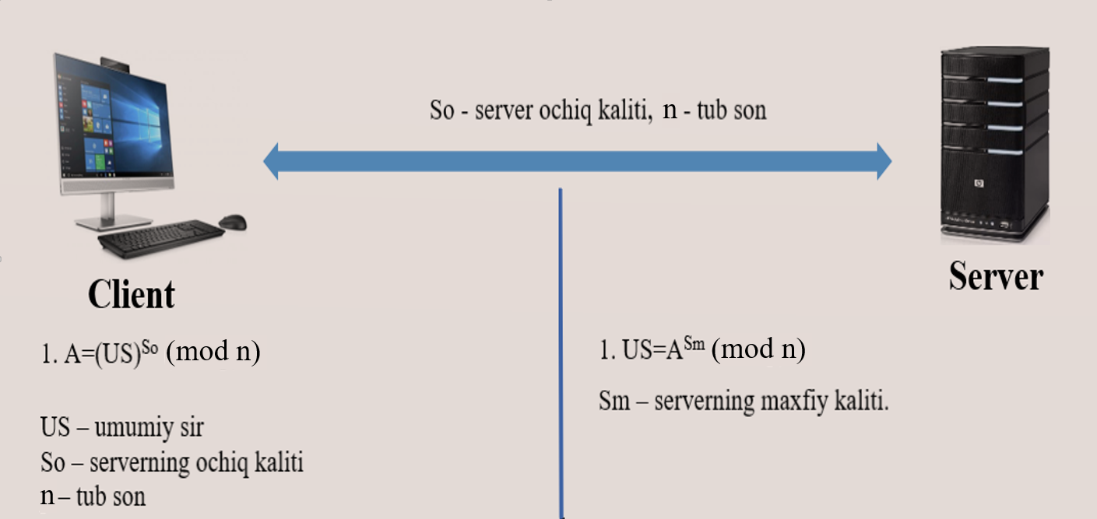
TLS 1.2 protokolida kalitlar generatsiyasi
TLS 1.2 protokoli uchun kalitlarni hosil qilish jarayonida Client_Random, Server_Random, PreMasterSecret va PreMasterSecretdan hosil qilinuvchi MasterSecret qiymatlari kerak boʻladi. Tasodifiy hosil qilinuvchi 48 bayt uzunlikdagi PreMasterSecret qiymati RSA, DHE yoki ECDHE algoritimlarining biri yordamida ikkala tomonda hosil qilinadi.
RSA algoritmi asosida PreMasterSecret qiymatini hosil qilish.

Slide 21
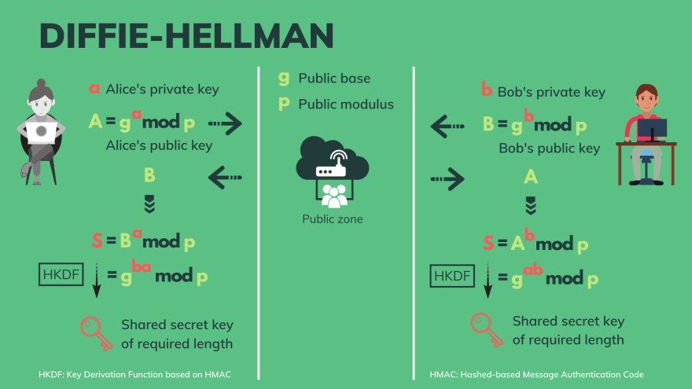
DH orqali PreMasterSecret qiymatini hosil qilish jarayoni
Umumiy boʻlgan g, p qiymatlar sever tomonidan uning sertifikatiga qoʻshib yuborilganligi sababli bu qiymatlar mijozga maʻlum boʻladi. Xosil boʻlgan S qiymatning dastlabki 48 bayt qismi umumiy sir sifatida olinadi.

Slide 22
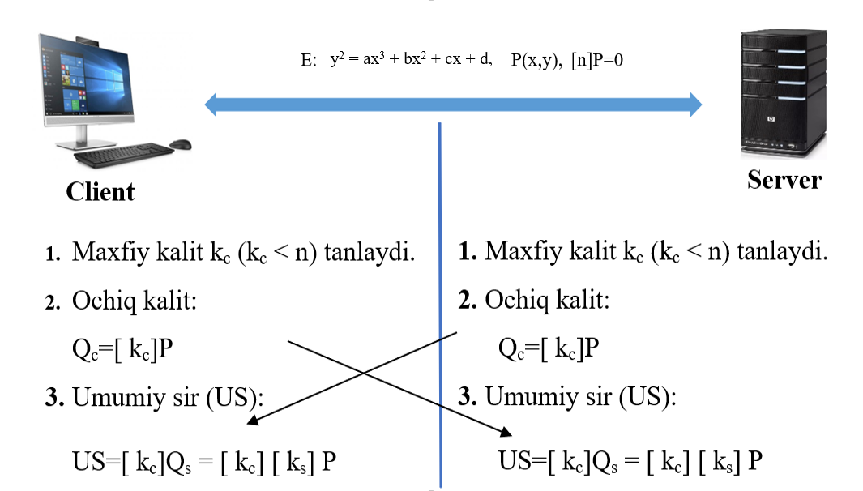
ECDH algoritmi asosida PreMasterSecret qiymatini hosil qilish.
y² = ax³ + bx² + cx + d,

Slide 23
TLS 1.2 protokolida kalitlar generatsiyasi
Seans kalitlar generatsiyasi jarayoni quydagi uchta bosqichda amalga oshiriladi:
1
Master Secret qiymatini hosil qilish.
P psevdotasodifiy ketma-ketlikni hosil qilish.
2
3
P psevdotasodifiy qiymatdan seans kalitlarini shakllantirish.

Slide 24
TLS 1.2 protokolida Master Secret qiymatni xisoblash
seed = "master secret" || client_random || server_random; a[0] = seed
HMAC-SHA256 algoritmidan foydalangan holda a[1], a[2], p[1], p[1] qiymatlari quydagicha hisoblanadi:
a[1] = HMAC-SHA256(key=PreMasterSecret, data=a[0])
a[2] = HMAC-SHA256(key=PreMasterSecret, data=a[1])
p[1] = HMAC-SHA256(key=PreMasterSecret, data=a[1] + seed)
p[2] = HMAC-SHA256(key=PreMasterSecret, data=a[2] + seed)
p[2] ning dastlabki 16 baytini p[1] ga konkatenatsiya qilish orqali MasterSecret qiymati quydagicha hosil qilinadi.
MasterSecret = p1[ 1…32 bytes] || p2[1…16 bytes]

Slide 25
HMAC funksiyasi
HMAC(K, M) = H(K ⊕ opad, H(K ⊕ ipad, M))
K – HMAC учун генерация қилинган тегишли узунликдаги калит маълумоти;
Н – Хэш фнукция (SHA-256 ёки SHA-384);
b – блок узунлиги (байтларда);
ipad – b марта такрорланувчи 0x36 (0b00110110)
opad – b марта такрорланувчи 0x5C (0b01011100‬)
M – funksiyasiga kiruvchi satr ma’lumoti.
Масалан: M сатрининг HMAC қиймати қуйидаги ифода ёрдамида ҳисобланади:
HMAC(K, M) = H(K ⊕ opad, H(K ⊕ ipad, M))
RFC 2104 February 1997

Slide 26
TLS 1.2 protokolida kalitlar generatsiyasi
seed = "key expansion" || server_random || client_random a[0] = seed
Bu yerda "key expansion" hajmi 32 bayt boʻlgan oʻzgarmas matin.
a[1] = HMAC-SHA256(key=MasterSecret, data=a[0])
a[2] = HMAC-SHA256(key=MasterSecret, data=a[1])
a[3] = HMAC-SHA256(key=MasterSecret, data=a[2])
….
a[n] = HMAC-SHA256(key=MasterSecret, data=a[n-1])
p[1] = HMAC-SHA256(key=MasterSecret, data=a[1] + seed)
p[2] = HMAC-SHA256(key=MasterSecret, data=a[2] + seed)
p[3] = HMAC-SHA256(key=MasterSecret, data=a[3] + seed)
….
p[n] = HMAC-SHA256(key=MasterSecret, data=a[n-1] + seed)
P = p1 || p2 || p3 || … || pn

Slide 27
PRF funksiyasining umumiy sxemasi

Slide 28
TLS 1.2 protokolida kalitlar generatsiyasi
Har ikki tomonda hosil qilingan P qiymat mos ravishda 6 qisimga quydagi tartibda boʻlinadi. Boʻlinish jarayonida ortib qolgan baytlar tashlab yuboriladi. Nechta p[i] qiymatlarni hisoblab konkatenatsiya qilish Server_hello habari orqali oldindan kelishib olingan simmetrik shifirlash algoritmi va xesh funksiyasiga bogʻliq boʻladi.
Client mac key = P[1…20 bytes] Client write key = P[41…56 bytes] Client write IV = P[73…88 bytes]
Server mac key = P[21…40 bytes] Server write key = P[57…72 bytes] Server write IV = P[89…104 bytes]

Slide 29
TLS 1.2 protokolida kalitlar generatsiyasining umumiy sxemasi

Slide 30
E’tiboringiz uchun rahmat!!!

Slide 31
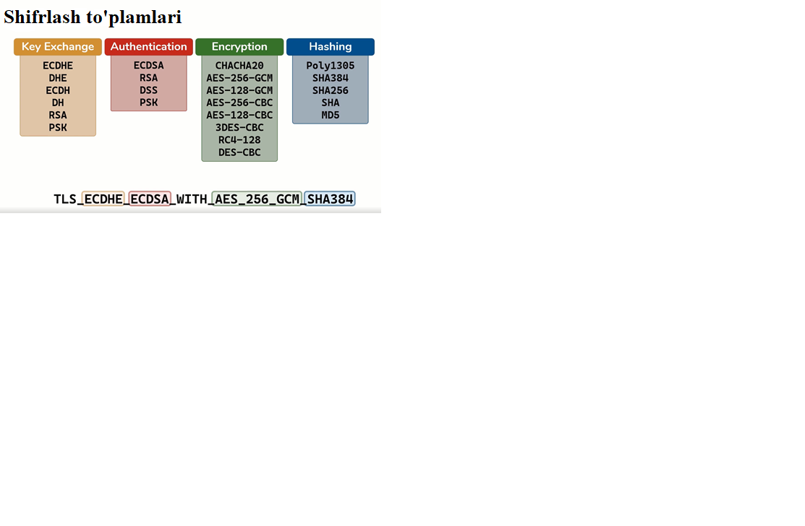

Slide 32
TLS 1.2 protokolidagi kriptoshifirlar to’plami.
TLS_NULL_WITH_NULL_NULL
TLS_RSA_WITH_NULL_MD5
LS_RSA_WITH_NULL_SHA
TLS_RSA_WITH_NULL_SHA256
TLS_RSA_WITH_RC4_128_MD5
TLS_RSA_WITH_RC4_128_SHA
TLS_RSA_WITH_3DES_EDE_CBC_SHA
TLS_RSA_WITH_AES_128_CBC_SHA
TLS_RSA_WITH_AES_256_CBC_SHA
TLS_RSA_WITH_AES_128_CBC_SHA256
TLS_RSA_WITH_AES_256_CBC_SHA256
TLS_DH_DSS_WITH_3DES_EDE_CBC_SHA
TLS_DH_RSA_WITH_3DES_EDE_CBC_SHA
TLS_DHE_DSS_WITH_3DES_EDE_CBC_SHA
TLS_DHE_RSA_WITH_3DES_EDE_CBC_SHA
TLS_DH_anon_WITH_RC4_128_MD5
TLS_DH_anon_WITH_3DES_EDE_CBC_SHA
TLS_DH_DSS_WITH_AES_128_CBC_SHA
TLS_DH_RSA_WITH_AES_128_CBC_SHA
TLS_DHE_DSS_WITH_AES_128_CBC_SHA
TLS_DHE_RSA_WITH_AES_128_CBC_SHA
TLS_DH_anon_WITH_AES_128_CBC_SHA
TLS_DH_DSS_WITH_AES_256_CBC_SHA
TLS_DH_RSA_WITH_AES_256_CBC_SHA
TLS_DHE_DSS_WITH_AES_256_CBC_SHA
TLS_DHE_RSA_WITH_AES_256_CBC_SHA
TLS_DH_anon_WITH_AES_256_CBC_SHA
TLS_DH_DSS_WITH_AES_128_CBC_SHA256
TLS_DH_RSA_WITH_AES_128_CBC_SHA256
TLS_DHE_DSS_WITH_AES_128_CBC_SHA256
TLS_DHE_RSA_WITH_AES_128_CBC_SHA256
TLS_DH_anon_WITH_AES_128_CBC_SHA256
TLS_DH_DSS_WITH_AES_256_CBC_SHA256
TLS_DH_RSA_WITH_AES_256_CBC_SHA256
TLS_DHE_DSS_WITH_AES_256_CBC_SHA256
TLS_DHE_RSA_WITH_AES_256_CBC_SHA256
TLS_DH_anon_WITH_AES_256_CBC_SHA256

Slide 33
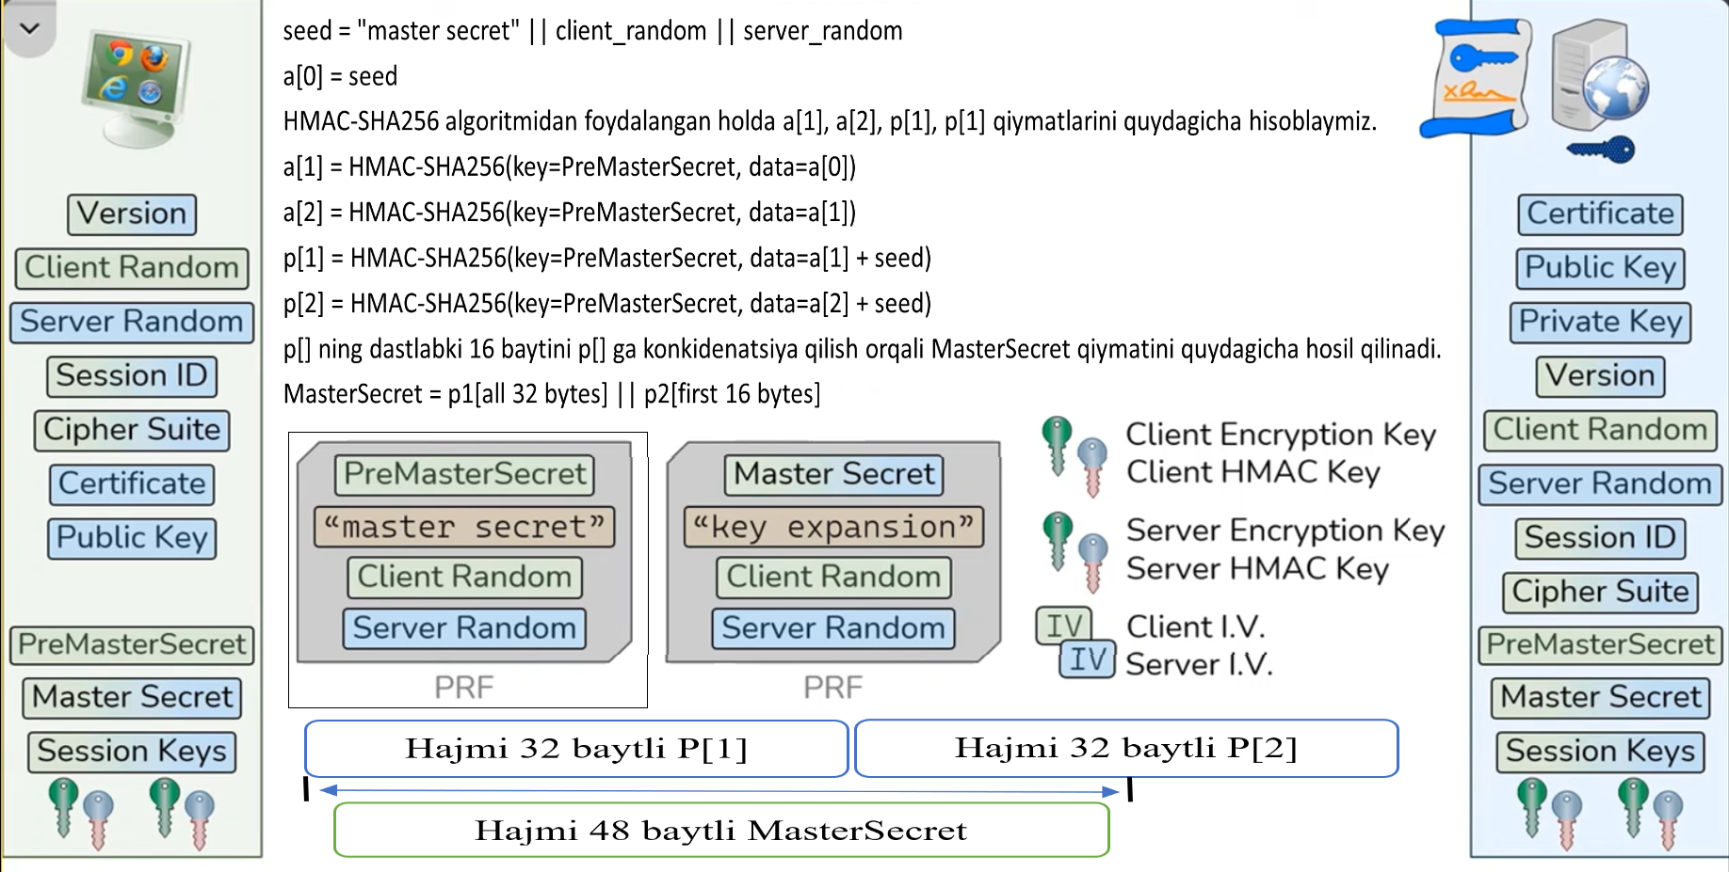
3. TLS protokollarida kalitlarni hosil qilish algoritimlari.

Slide 34
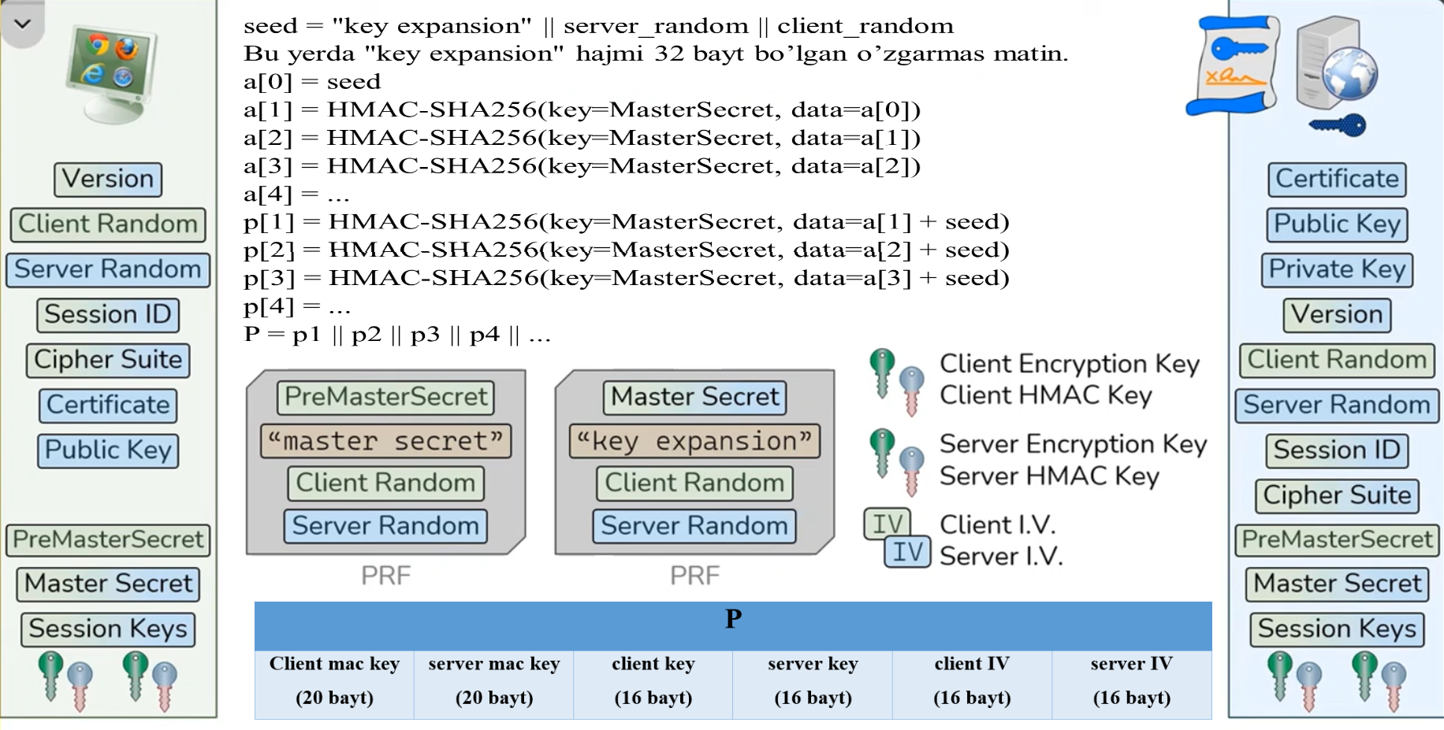
3. TLS protokollarida kalitlarni hosil qilish algoritimlari.

Slide 35
1 bob bo’yicha Xulosa
1
Netscape aloqa kompaniyasi tomonidan1994 yilda SSL 1.0, 1995 yilda SSL 2.0, 1996 yilda SSL 3.0 transport protokollari yaratilgan.
IETF (Internet Engineering Task Force) tomonidan 1999 yilda TLS 1.0 (RFC 2246), 2006 yilda TLS 1.1 (RFC 4346), 2008 yilda TLS 1.2 (RFC 5246), 2018 yilda TLS 1.3 (RFC 8446) yaratilib amaliyotga kiritilgan.
2
3
SSL va TLS protokollari maqsadi: autentifikatsiya, maxfiylik, yahlitlikni ta’minlash.
4
TLS 1.2 protokolida autentifikatsiya masalasi faqat server uchun majburiy, mijoz uchun esa ixtiyoriy hisoblanadi.
TLS 1.2 protokolida autentifikatsiya RSA, ECDSA ERI algoritimlari, maxfiylik AES, Chacha_poly13 algoritimlari, yahlitlik esa SHA-256 kalitli xesh funksiya bilan ta’minlanadi. tarkibiy qisimlari tadqiq qilindi.
5

